Slide 1
GRAMMATICA I NOMI
Classe 4 A Rodari
Doc. Allocca C.

Slide 2
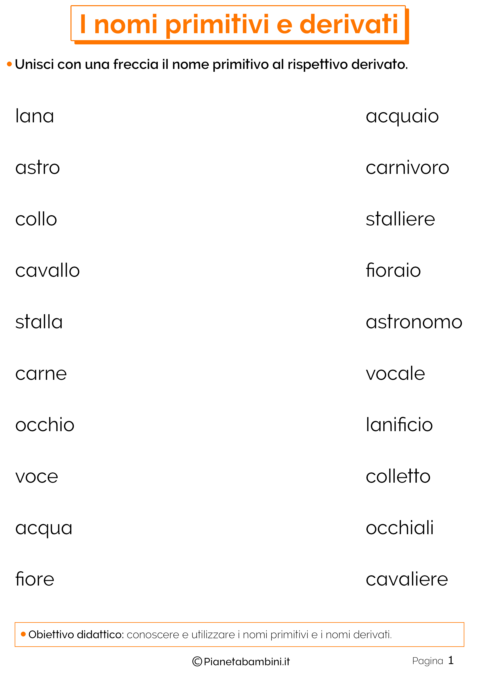
NOMI PRIMITIVI E DERIVATI
Leggi e impara: sono nomi primitivi tutti quelli formati solamente da radice e desinenza. La radice è quella parte del nome che non cambia; la desinenza è quella parte del nome che indica il genere e il numero. Osserva → fiore nome primitivo fior+ e - fior + i :cambia il numero, non il significato!
Sono derivati i nomi formati dalla radice, da un pezzo che si chiama suffisso o prefisso e dalla desinenza. Osserva → radice +suffisso Fior + iera, fior + ista, fior + itura.
Prefisso +radice +suffisso = in + fior + escenza ,cambia il significato = nome derivato

Slide 3
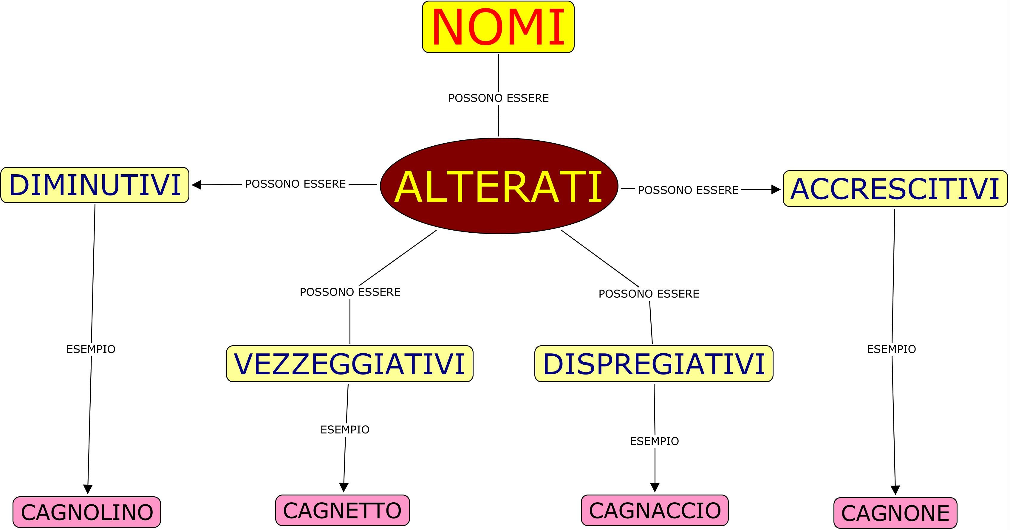

Slide 4
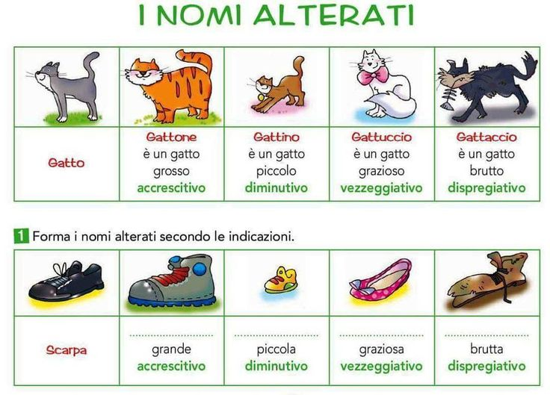

Slide 5
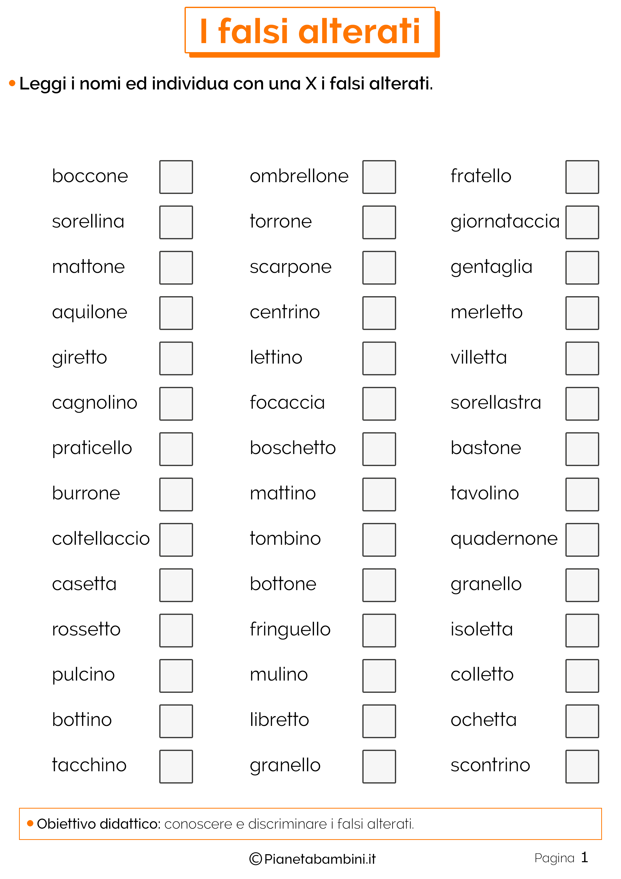
RICORDA
Alcuni nomi sembrano alterati, in realtà non lo sono. Sono falsi alterati.
Un mattone non è un grosso matto.
Un pulcino non è una piccola pulce.
Un bottone non è una grossa botte.
Il tacchino non è un piccolo tacco
Il burrone non è un grosso burro
Il mulino non è un piccolo mulo.

Slide 6
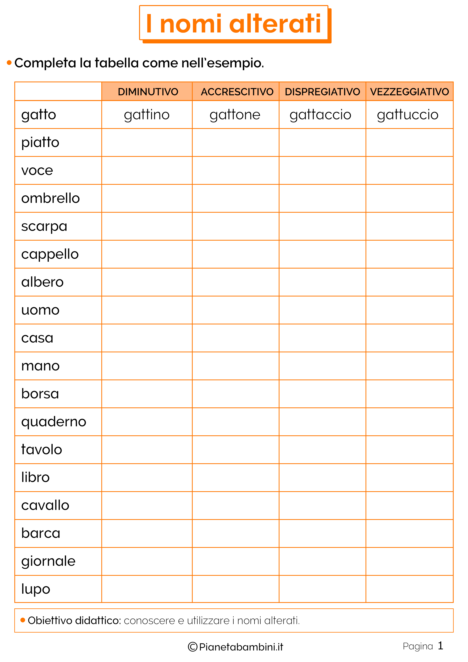

Slide 7
NOMI COMPOSTI
I nomi composti sono formati dall’unione di due parole:
Salvagente (salva + gente)
Asciugamano (asciuga + mano)
I nomi composti si possono formare così:
Nome + nome madreperla
Verbo +nome apribottiglie
Aggettivo +nome piattaforma
Verbo + verbo saliscendi
Aggettivo +aggettivo pianoforte
Per formare il plurale dei nomi composti non c’è una regola fissa.
Alcune volte i nomi variano la desinenza finale, per esempio capoluogo/capoluoghi.
Alcune volte variano la desinenza della prima parola, per esempio: pescespada/pescispada

Slide 8
